Slide 1
REȚEA INTERNET.
SERVICII INTERNET.
STRUCTURA CALCULATORULUI ȘI REȚELE DE CALCULATOR

Slide 2
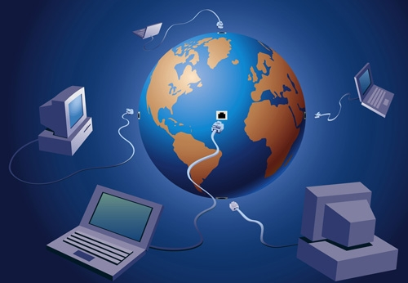
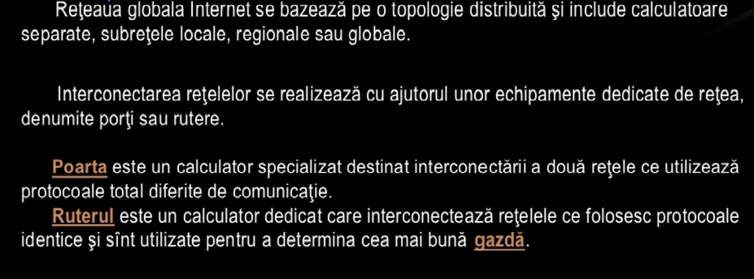
REȚEA INTERNET

Slide 3
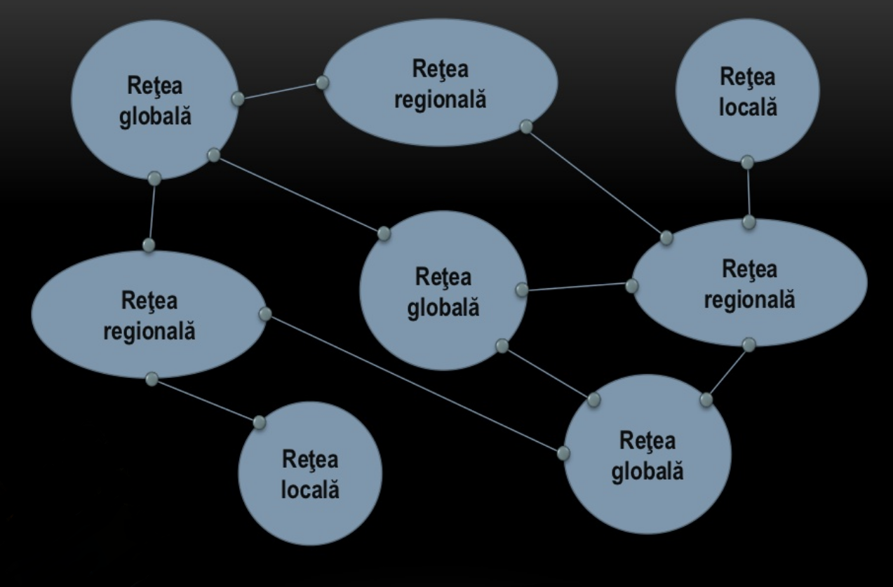
TOPOLOGIA INTERNETULUI

Slide 4
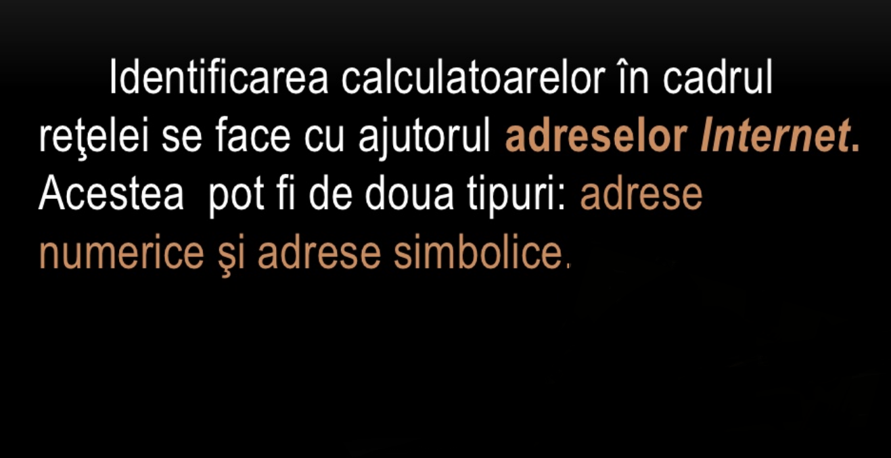
CLASIFICARE ADRESE

Slide 5
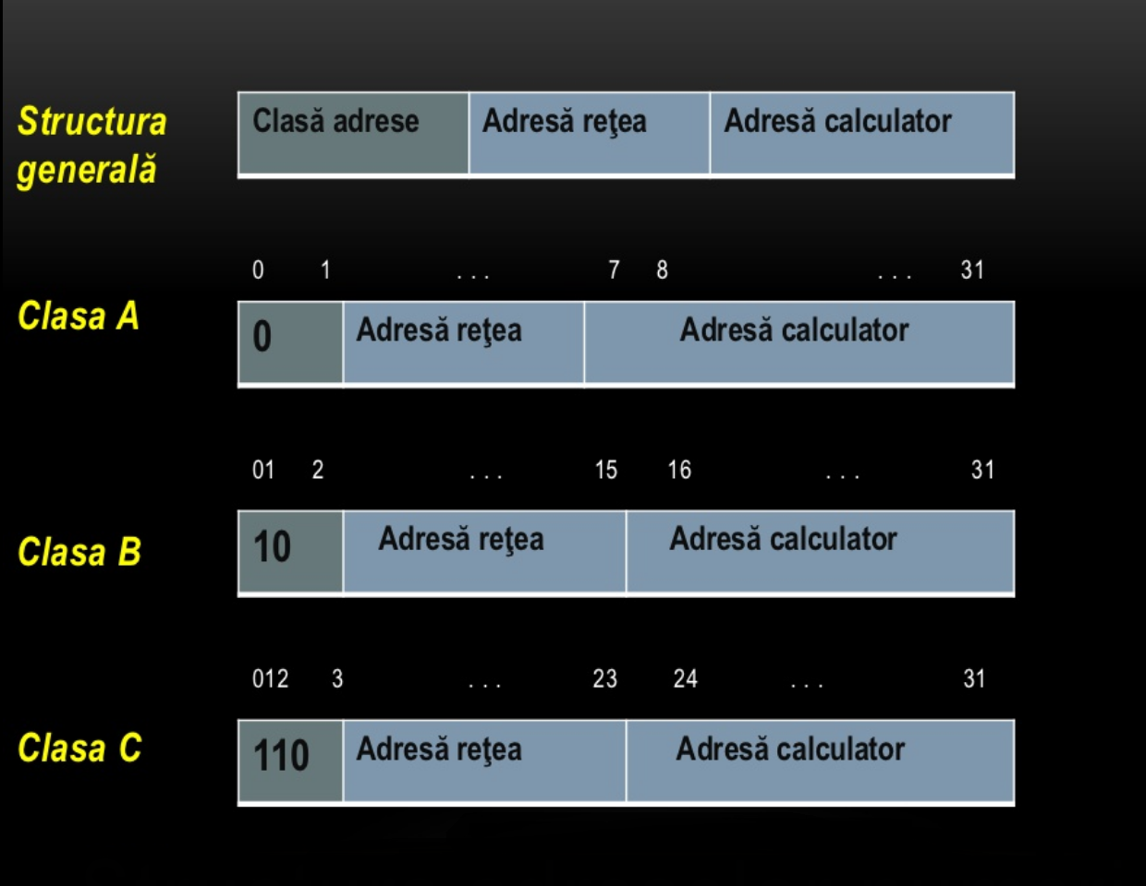
STRUCTURA ADRESELOR NUMERICE

Slide 6
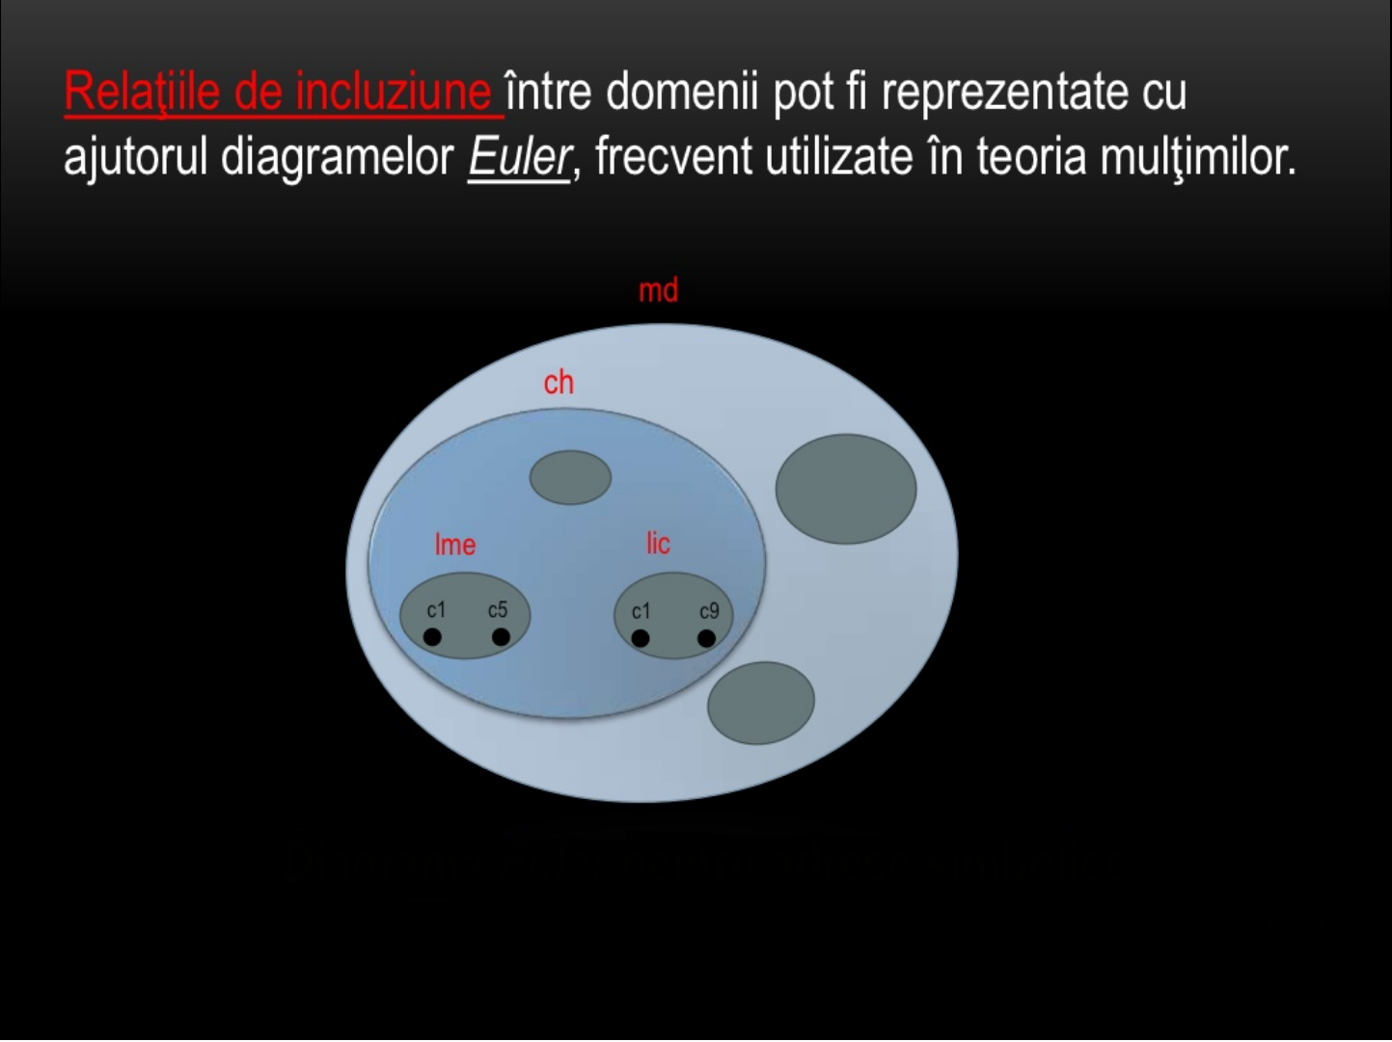
DIAGRAMA EULER

Slide 7
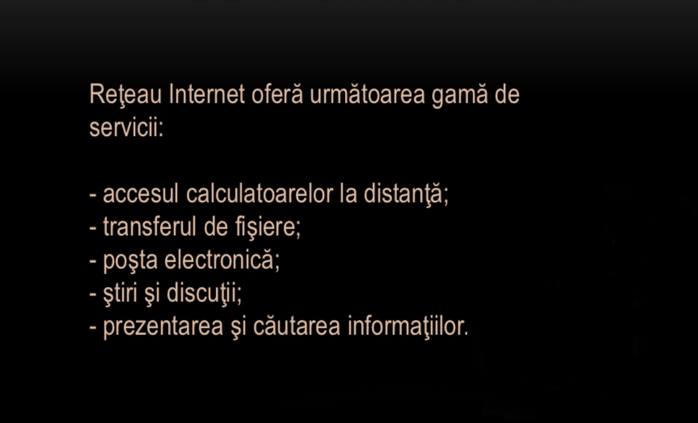
SERVICII INTERNET

Slide 8
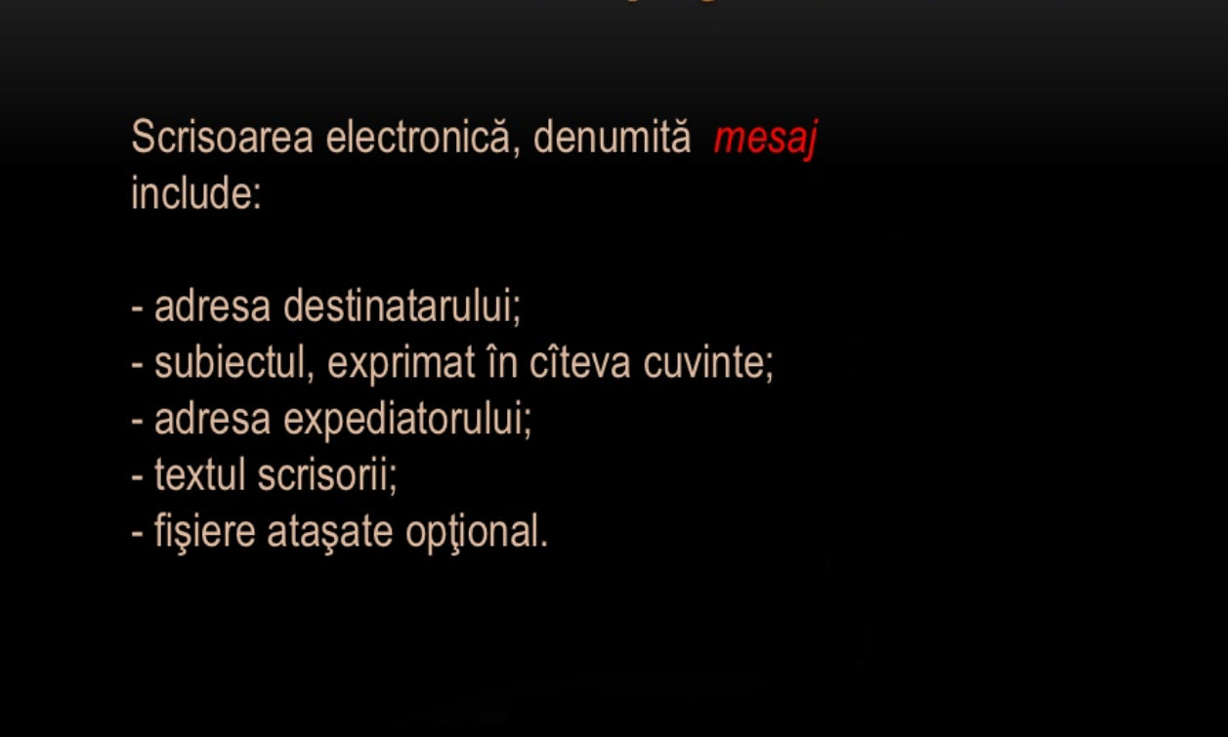
SERVICIUL POȘTA ELECTRONICĂ

Slide 9
MULTUMESC PENTRU ATENȚIE
PREZENTARE DE MALAI MARIUS CLASA X-a B
PROFESOR GUȚU MARIA

